Slide 1
第3章 组合逻辑电路
强制要求标示 要有思考地写到作业本，不能简单抄写，否则还不如不写，切记！
数电作业

Slide 2
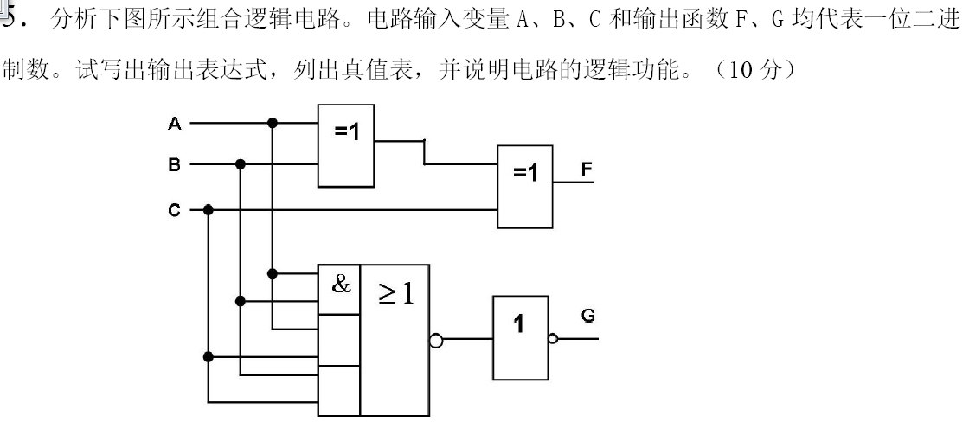
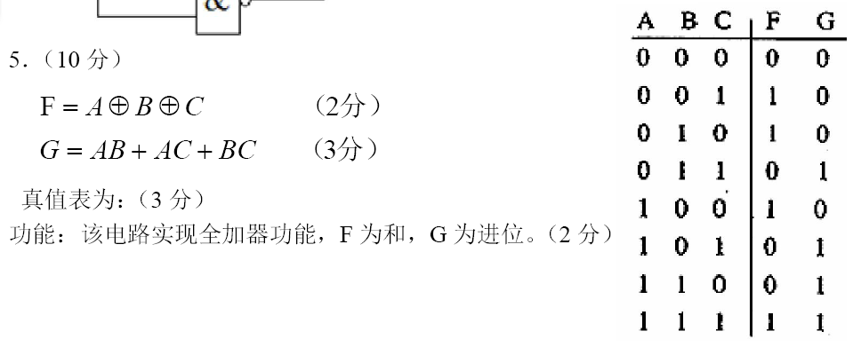
数电作业

Slide 3
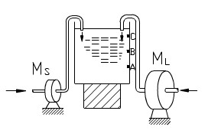
2、有一水箱由大、小两台水泵M_{L}和M_{S}供水，如图所示。水箱中设置了三个水位检测元件A、B、C。水面低于检测元件时，检测元件给出高电平；水面高于检测元件时，检测元件给出低电平。现要求当水位超过C点时水泵停止工作；水位低于C点而高于B点时M_{S}单独工作；水位低于B点而高于A点时M_{L}单独工作；水位低于A点时M_{L}和M_{S}同时工作。试用门电路设计一个控制两台水泵的逻辑电路，要求电路尽量简单。（提示：首先进行逻辑抽象，定义变量的含义，根据题意列出真值表，写出表达式，画图）数电作业

Slide 4
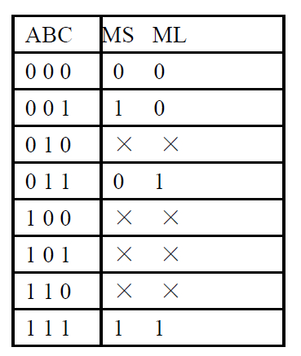
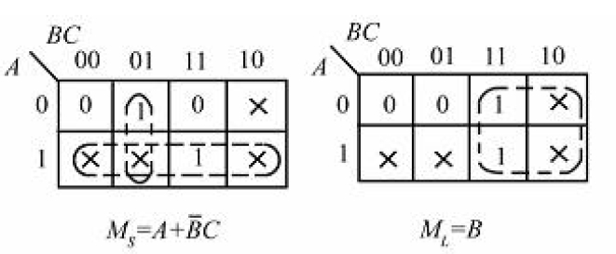
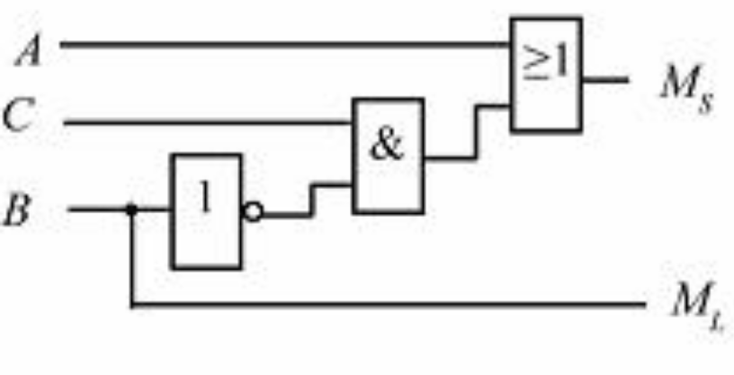
解：根据题意，列出真值表

Slide 5
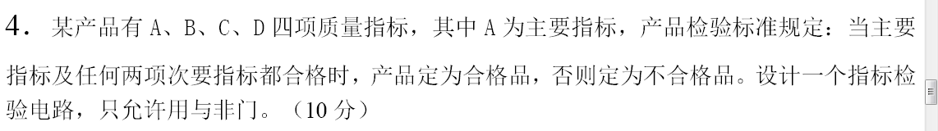
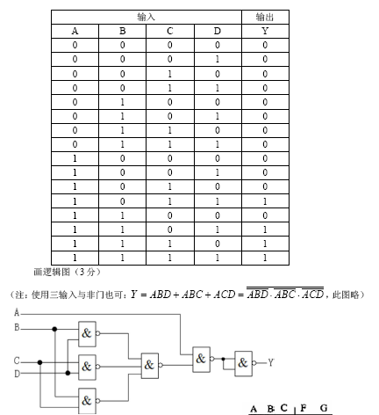
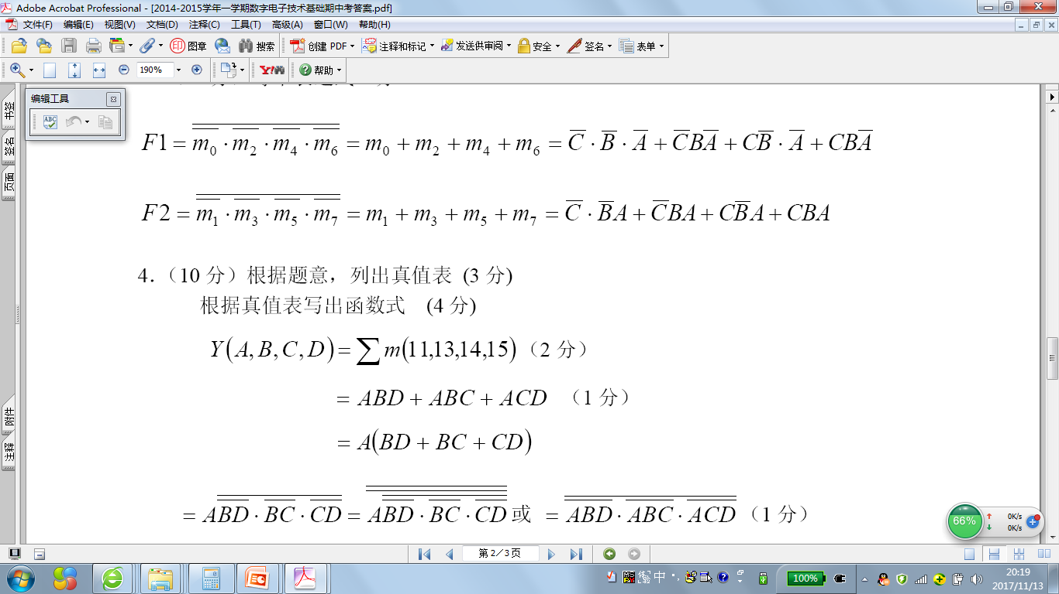
数电作业

Slide 6
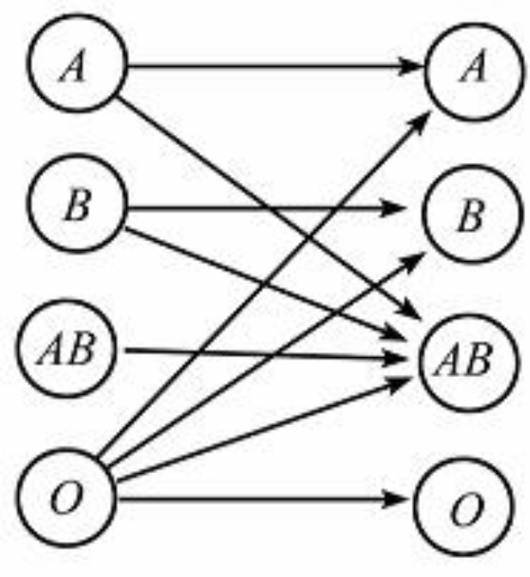
3、人的血型有A、B、AB、O 四种。输血时输血者的血型与受血者血型必须符合图中用箭头指示的授受关系。试用数据选择器设计一个逻辑电路，判断输血者与受血者的血型是否符合上述规定。（提示：可以用两个逻辑变量的4 种取值表示输血者的血型，用另外两个逻辑变量的4 种取值表示受血者的血型。） 数电作业

Slide 7
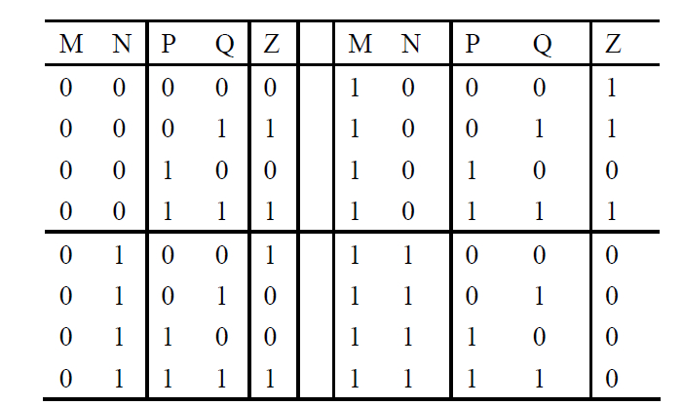

解：以MN 的4 种状态组合表示输血者的4 种血型，并以PQ 的4 种状态组合表示受血者的4 种血型，如图 (a)所示。用Z 表示判断结果，Z=0 表示符合图 (a)要求，Z=1 表示不符合要求。据此可列出表示 Z 与M、N、P、Q 之间逻辑关系的真值表。从真值表写出逻辑式为
令 A2=M，A1=N，A0=P，并使D0=D1=D3=D5=Q，
D2=
D4=1，D6=D7=0，

Slide 8
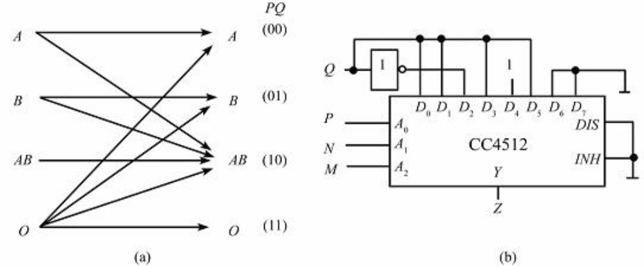

Slide 9
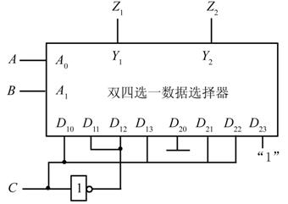
4、图中所示电路为双四选一数据选择器构成的组合逻辑电路，输入变量为 A ， B ， C ，输出函数为 Z1 ， Z 2 ，分析电路功能，试写出输出 Z1 ， Z2 的逻辑表达式。数电作业 分析题
写出过程
Z1=Σm(1，2，4，7)=A⊕B⊕C
Z2=Σm(3，5，6，7)=AB+(A⊕B)C

Slide 10
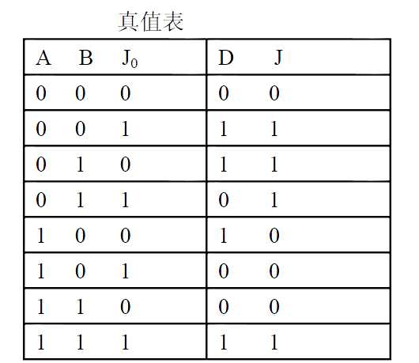
5、设计一个全减器，被减数为A，减数为B，低位来的借位为J₀，差为D，向上一位的借位为J。要求：
（1）列出真值表，写出D、J的表达式；数电作业 设计题
（2）用二输入与非门实现；
（3）用最小项译码器74LS138实现；
（4）用双四选一数据选择器实现。
解：设 A 为被减数，B为减数，J₀ 为来自低位的借位，首先列出全减器真值表，

Slide 11
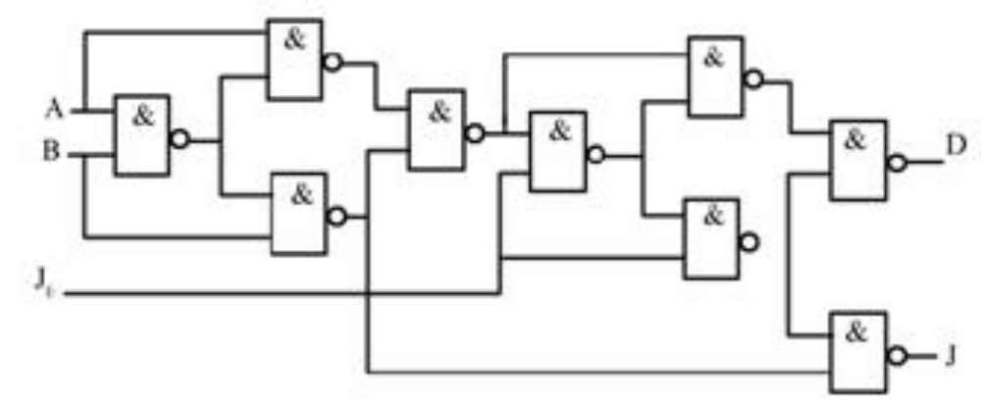

Slide 12
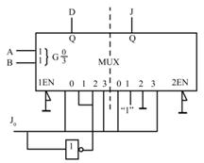
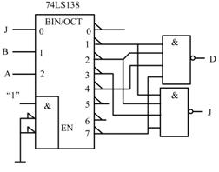

Slide 13
1、若在编码器中有50个编码对象，则要求输出二进制代码位数为（ ）位。
A、5 B、6 C、10 D、50
2、一个十六选一的数据选择器，其地址（选择控制）输入端有（ ）个。
A、1 B、2 C、4 D、16
3、八路数据分配器，其地址输入端有（ ）个。
A、1 B、2 C、3 D、4
4、一个译码器若有100个译码输出端，则译码输入端有（ ）个。
A、5 B、6 C、7 D、8

Slide 14
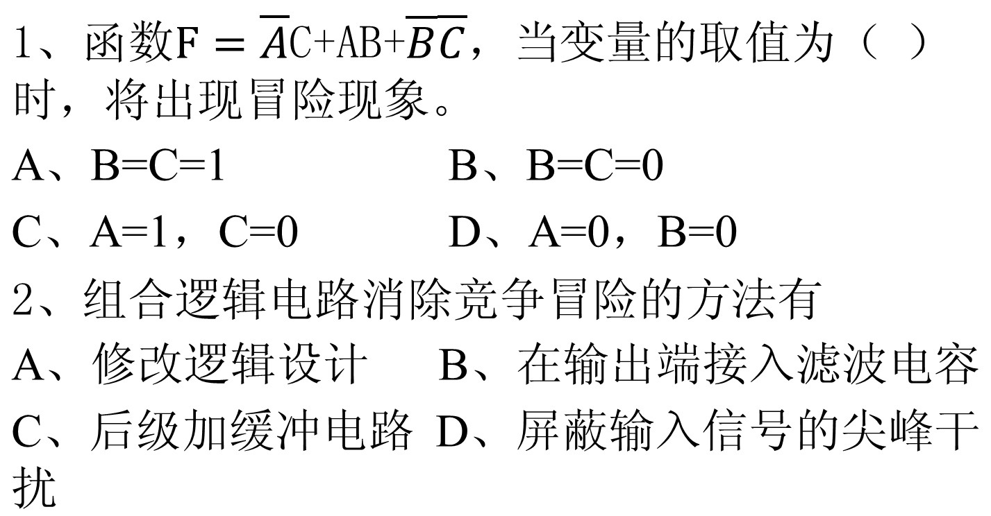

Slide 15
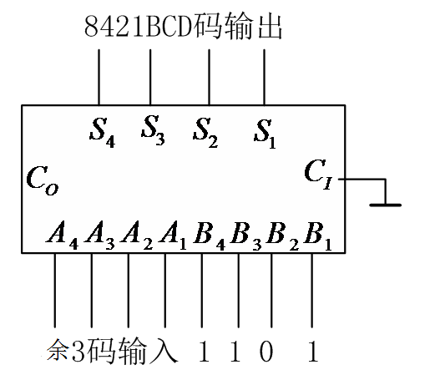
题18、 试用四位二进制加法器74LS83设计一个将余3代码转换为8421BCD码的代码转换器。

Slide 16
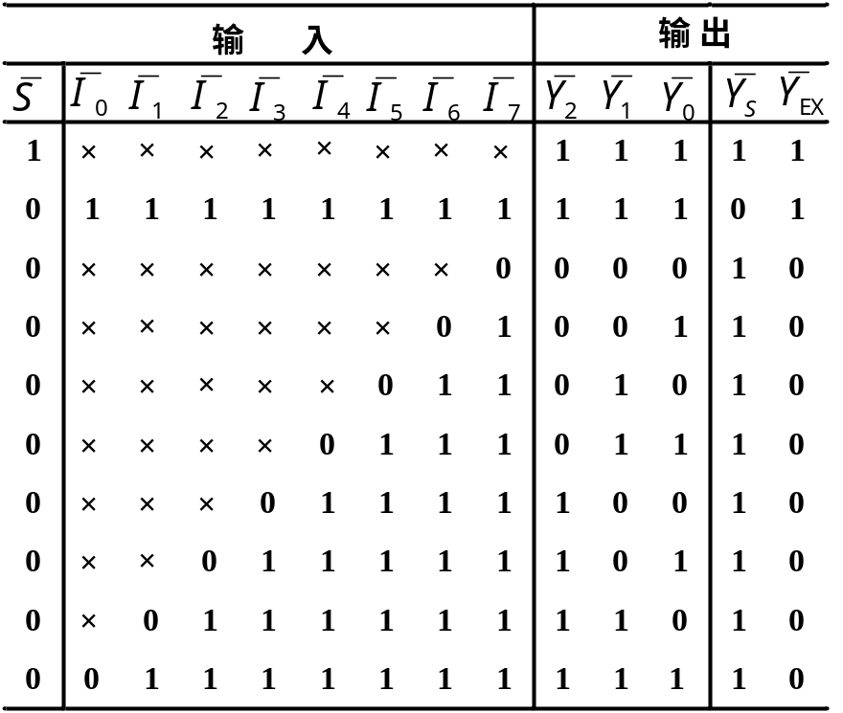













题6：[解] 设一、二、三、四号病室分别为输入变量A、B、C、D，当其值为1时，表示呼叫按钮按下，为0时表示没有按呼叫铵钮；设一、二、三、四号病室呼叫指示灯分别为L1、L2、L3、L4，其值为1指示灯亮，否则灯不亮，列出真值表，如表示。
A B C D | L1 L2 L3 L4
1 × × × | 1 0 0 0
0 1 × × | 0 1 0 0
0 0 1 × | 0 0 1 0
0 0 0 1 | 0 0 0 1
0 0 0 0 | 0 0 0 0
应接1，
接
接
接
接
L1=
L2=
L3=
L4=

Slide 17
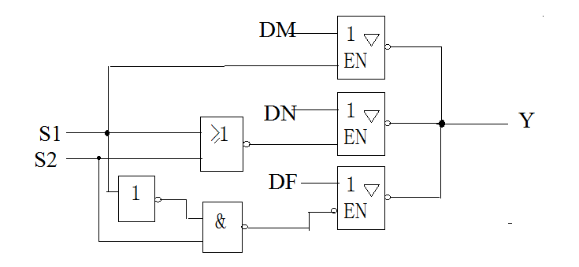
分析图所示电路，求输入S₁、S₀各种取值下的输出Y，填入表题中。

Slide 18
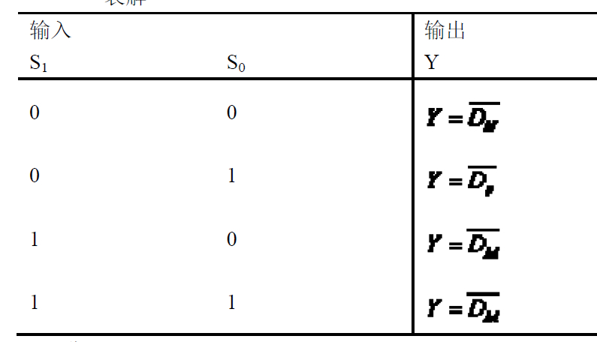

Slide 19
某设备有开关 A 、 B 、 C ，要求：只有开关 A 接通的条件下，开关 B 才能接通；开关 C 只有在开关 B 接通的条件下才能接通。违反这一规程，则发出报警信号。设计一个由与非门组成的能实现这一功能的报警控制电路。

Slide 20
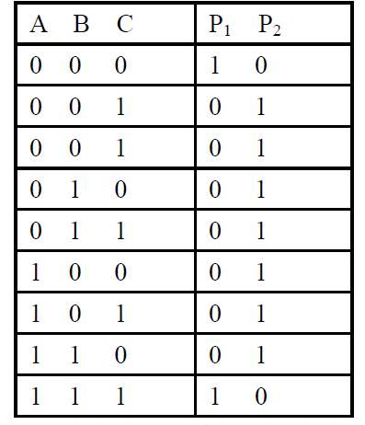
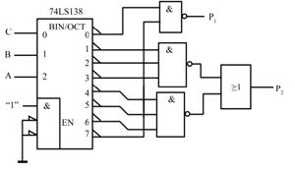
图是由3线-8线译码器74LS138和与非门构成的电路，试写出P1和P2的表达式，列出真值表，说明其逻辑功能。
该电路为一致性判别电路，当A、B、C相同时，P=1；不同时P=1

